Slide 1

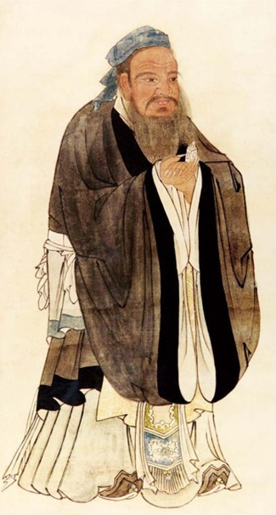










猜一猜
根据下面两句话，你知道是哪位伟大人物吗？
孔子
明月千里，
朗照千年。
孔子如月，
是世界文明的光华。

Slide 2

部编教材七年级上
11《论语》十二章

Slide 3
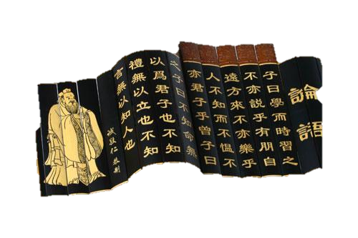
关于《论语》
半部论语治天下。——赵普（北宋开国宰相）
如果人类要在21世纪继续生存下去，必须回头两千五百年，去吸取孔子的智慧。——蔡伯潜《诸子通考·绪论》
中国的孔子，是哲学界的华盛顿。——艾默生（美）
孔子是中国的也是世界的文化巨人，而《论语》是一本真正经得起时间考验的经典……

Slide 4


关于孔子
卡尔维诺《我为什么读经典》中：经典作品是那些你经常听人说“我正在重读”而不是“我正在读”的书。
孔子（前551—前479），名丘，字仲尼，我国古代（春秋时期）伟大的思想家、教育家，儒家学派的创始人。他知识渊博，是私人讲学之风的开创者，对我国教育事业的发展做出了重大贡献。被誉为“万世师表”，被联合国教科文组织评选为“世界十大文化名人”之首。其思想对朝鲜半岛、日本、越南等地区也有着深远的影响。

Slide 5
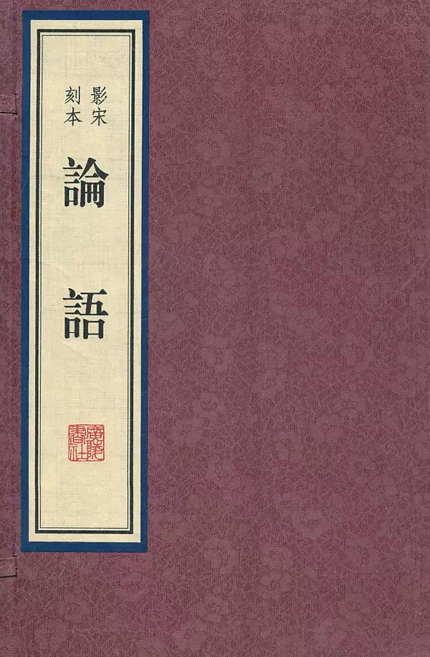

初识《论语》
句子结构——每一章前面是“某人曰：”
《论语》都记了什么呢？与孔子是什么关系？
［记载言行的书］［语录体］
“子”，指孔子。
［由孔子的弟子及再传弟子编写而成］
［“论”在这里是“依次编辑”的意思］
子曰：“学而时习之，不亦说乎？有朋自远方来，不亦乐乎？人不知而不愠，不亦君子乎？”

Slide 6
初识《论语》
共20篇
292章
猜猜《论语》有多厚？
子曰：“学而时习之，不亦说乎？有朋自远方来，不亦乐乎？人不知而不愠，不亦君子乎？”（《学而》）
［学而］ ［为政］ ［八佾］ ［里仁］
［公冶长］［雍也］ ［述而］ ［泰伯］
［子罕］ ［乡党］ ［先进］ ［颜渊］
［子路］ ［宪问］ ［卫灵公］［季氏］
［阳货］ ［微子］ ［子张］ ［尧曰］
内容：
以教育为主，包括哲学、历史、政治、经济、艺术、宗教等方面，反映当时社会的政治生活情况以及孔子和他的弟子们的人格修养、治学态度和处世方法等。

Slide 7


















明确字音
根据下面字词，背出相关语录，读准字音。
lún
yuè
yùn
xǐng
zēng
chuán
yú
wǎng
dài
dān
gōng
dǔ

Slide 8
再读文本
子曰：“学而时习之，不亦说乎？有朋自远方来，不亦乐乎？人不知而不愠，不亦君子乎？”
曾子曰：“吾日三省吾身：为人谋而不忠乎？与朋友交而不信乎？传不习乎？”
子曰：“吾十有五而志于学，三十而立，四十而不惑，五十而知天命，六十而耳顺，七十而从心所欲，不逾矩。”
子曰:“温故而知新，可以为师矣。”
子曰：“学而不思则罔，思而不学则殆。”
子曰：“贤哉，回也！一箪食，一瓢饮，在陋巷，人不堪其忧，回也不改其乐。贤哉，回也！”
子曰：“知之者不如好之者，好之者不如乐之者。”
子曰：“饭疏食，饮水，曲肱而枕之，乐亦在其中矣。不义而富且贵，于我如浮云。”
子曰：“三人行，必有我师焉。择其善者而从之，其不善者而改之。”
子在川上曰：“逝者如斯夫，不舍昼夜。”
子曰：“三军可夺帅也，匹夫不可夺志也。”
子夏曰：“博学而笃志，切问而近思，仁在其中矣。”
齐读课文，注释下面黄色字音的读音。

Slide 9
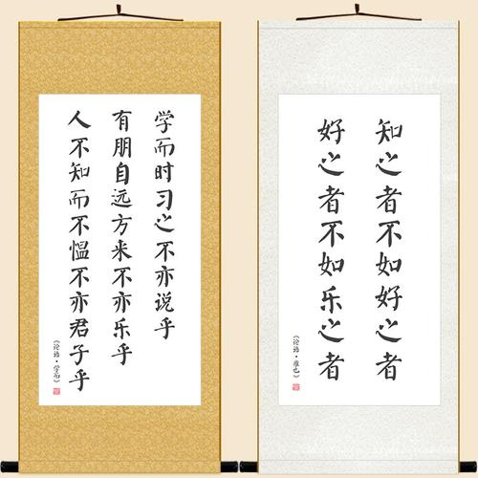

文本释义
子曰：“学而时习之，不亦说乎？有朋自远方来，不亦乐乎？人不知而不愠，不亦君子乎？”（《学而》）
［子］古代对男子的尊称，这里指孔子。
［时习］按时温习。时，按时。
［不亦说乎］不是很愉快吗？不亦……乎，常用于表示委婉的反问。说，同“悦”，愉快。
［愠］生气，恼怒。
［君子］指有才德的人。
孔子说：“学习了，然后按时温习，不是很愉快吗？有志同道合的人从远方来，不也很快乐吗？人家不了解我，并不因此恼怒，不也是有才德的人吗？”

Slide 10
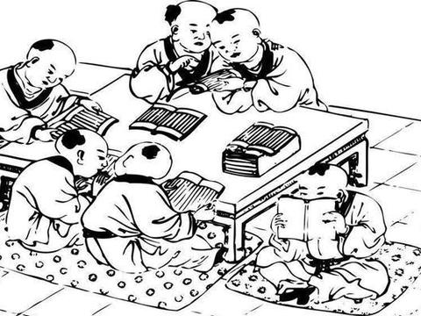

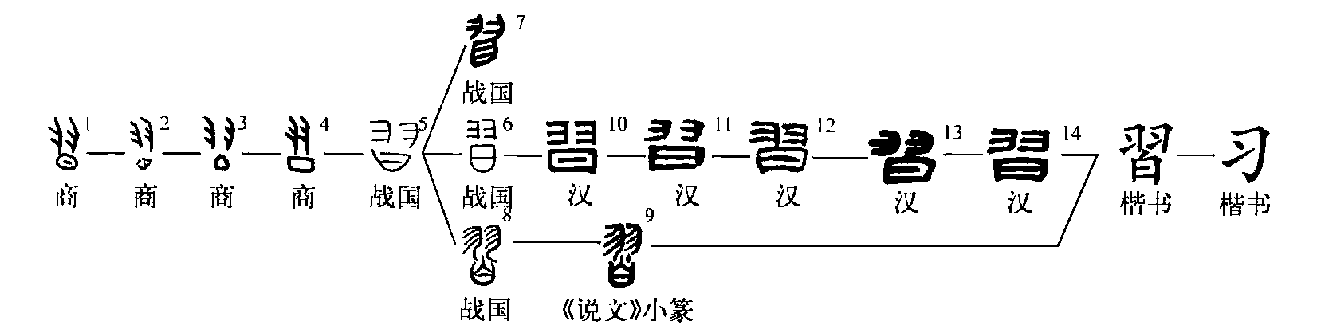
思考探究
你觉得学习快乐吗？
师傅领进门
修行靠个人
学而时习之，不亦说乎？
鸟数飞也
反复练习
温故而知新
可以为师矣
学习不仅要传承，更重要的是创新！
学而不思则罔思而不学则殆
离开思考的学习，永远是浮光掠影。离开了学习的思考，则是闭门造车，精神疲惫。

Slide 11
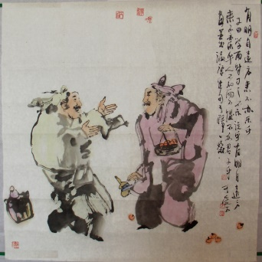
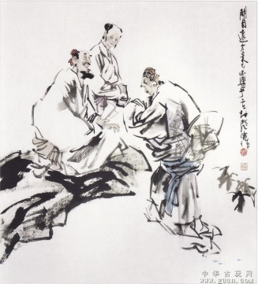
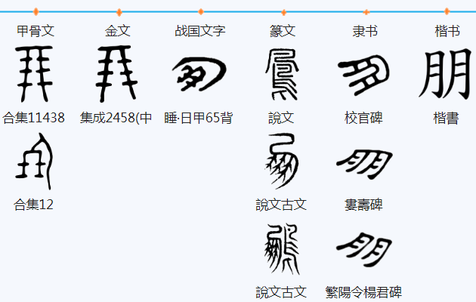

思考探究
想象此处“乐”的具体表现
有志同道合的人来，大家可以切磋学问，交流思想。
有朋自远方来，不亦乐乎？
朋，古文写作“鳳”，像凤的形象。凤高翔时多以万计的鸟群追随，因此用凤翔之形作为“朋党”的“朋”字。

Slide 12
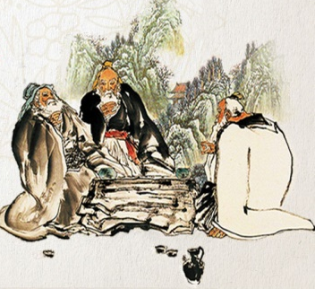
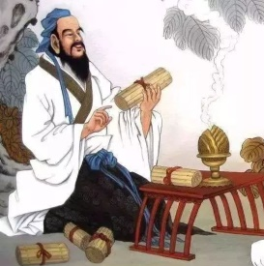

思考探究
体会“愠”与“怒”的区别
形声。从心，从昷(wēn).
“昷”意为“热”、“暖”。
“心”与“昷”联合起来表示“心里燥热”。本义：心燥。不冷静。
引申义：含怒，生气。
人不知而愠，不亦君子乎？
做到“不愠”需要有强大的内心力量和对理想的执着追求。

Slide 13
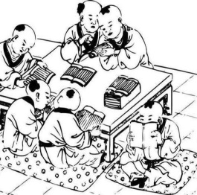
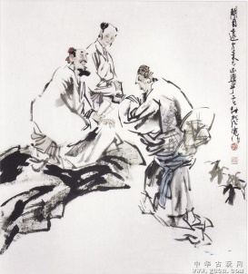
小结
学而时习之，不亦说乎？
学习方法
有朋自远方来，不亦乐乎？
人不知而不愠，不亦君子乎？
学习乐趣
个人修养

Slide 14
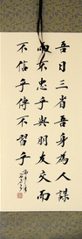
文本释义
曾子曰：“吾日三省吾身：为人谋而不忠乎？与朋友交而不信乎？传不习乎？”
［吾（wú）］人称代词，我。
［日］每天。
［三省（xǐng）］多次进行自我检查。三，泛指多次。一说，实指，即三个方面。省，自我检查，反省。
［为人谋］替人谋划事情。
［忠］竭尽自己的心力。
［信］诚信。
［传（chuán）］传授，指老师传授的知识。
曾子说：“我每天多次进行自我检查：替人谋划事情是不是竭尽自己的心力呢？跟朋友交往是不是诚信呢？老师传授的知识是否复习过了呢？”

Slide 15
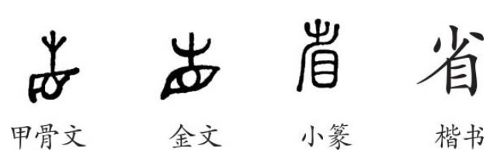

文本释义
曾子曰：“吾日三省吾身：为人谋而不忠乎？与朋友交而不信乎？传不习乎？”
上部 “屮”（草）字，
下部是一只大眼睛（横目）
用眼睛观察草→对自己的思想行为进行检查
反省
忠——食人之禄，事人以忠
信——对待朋友，诚实守信
习——及时温习，掌握知识
问题
他为什么不把学习放在第一位呢？

Slide 16
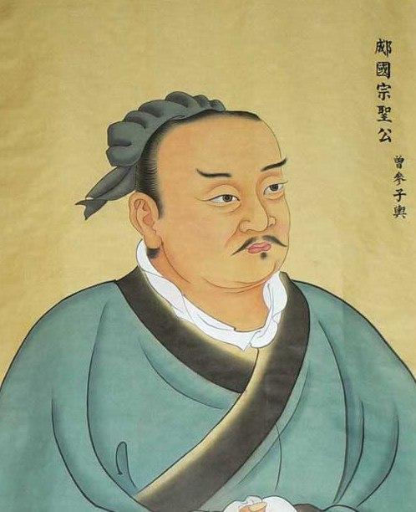

文本释义
曾子曰：“吾日三省吾身：为人谋而不忠乎？与朋友交而不信乎？传不习乎？”
加强自我反省，
提高自我修养。
小结
学习方法，强调随时都该反省自己。
自我教育
自我修德
的方法和途径

Slide 17
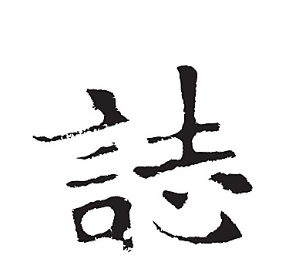
文本释义
子曰：“吾十有五而志于学，三十而立，四十而不惑，五十而知天命，六十而耳顺，七十而从心所欲，不逾矩。”
［十有五］十五岁。有，同“又”，用于整数和零数之间。
［立］立身，指能有所成就。
［惑］迷惑，疑惑。
［天命］上天的意旨。命，命令。
［耳顺］对此有多种解释，通常认为是能听得进不同的意见。
［从心所欲］顺从意愿。
孔子说：“我十五岁时，有志于做学问；三十岁时能有所成就，说话办事都有把握；四十岁，心里不再感到迷惑；五十岁知道上天的意旨是什么；六十岁能听得进不同的意见而加以容纳；七十岁我就可以顺从意愿，但也举越过法度。”

Slide 18

文本释义
子曰：“吾十有五而志于学，三十而立，四十而不惑，五十而知天命，六十而耳顺，七十而从心所欲，不逾矩。”
十五
没落家庭的少年→博学多才、德高望重的圣人
三十
在思想、学问上，自立一家→社会上一席之地
四十
学问上大彻大悟→人情世故上也通达
五十
不能为人力所支配的事情→知其不可而为之
六十
漂泊了十四年，推销周礼→不会心烦意乱
七十
知行合一的自由境界→在规矩中，随心所欲

Slide 19
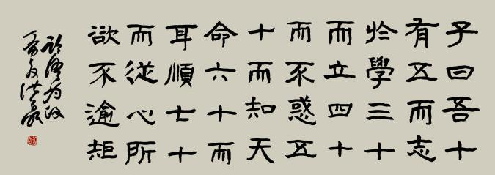
文本释义
子曰：“吾十有五而志于学，三十而立，四十而不惑，五十而知天命，六十而耳顺，七十而从心所欲，不逾矩。”
小结
讲个人修养，要循序渐进，讲德修业。
孔子自述其一生进德修业的发展过程。
随着年龄的增长，思想境界也会逐步提高。
这个过程也是循序渐进的一个过程。

Slide 20
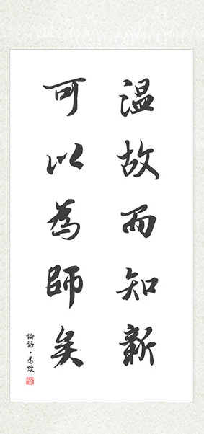
文本释义
子曰:“温故而知新,可以为师矣。”
［温故而知新］温习学过的知识，可以得到新的理解和体会。
［可以］可以凭借。 以：凭借。
［为］做，成为。
孔子说：“温习学过的知识，可以获得新的理解与体会，那么就可以凭借这一点去当（别人的）老师了。”
小结
学习方法，强调学习关键要思考，要“知新”。
温故而知新，强调“悟”，即思考。
“温故”和“知新”并非并列的两件事，关键在于要“知新”，这就需要独立思考了。

Slide 21
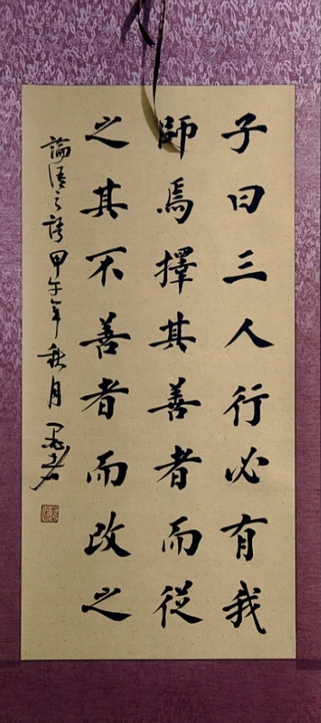
文本释义
子曰：“三人行，必有我师焉。择其善者而从之，其不善者而改之。”
①［焉］于此，意思是在其中。
②［善者］好的方面，优点。
孔子说：“几个人一起走路，在其中必定有可以做我老师的人。选取他们的优点而学习，如果也有他们的缺点就加以改正。”
问题
通过这句话，你对“学习”这个词有了新的认识吗？
学习的对象：老师 书本 学校 社会……
学习的内容：别人优点，增长才干；
别人缺点，对照反思。

Slide 22
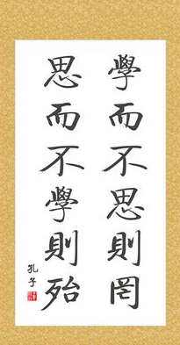
文本释义
子曰：“学而不思则罔，思而不学则殆。”
［罔］迷惑，意思是感到迷茫而无所适从。
［殆］疑惑。
孔子说：“只是读书却不认真思考，就会感到迷茫而无所适从；只空想却不读书，就会疑惑。”
小结
学习方法（态度），“学”与“思”的辩证关系。
一味读书而不思考，就不能深刻理解，甚至会陷入迷茫。而如果一味空想而不去实实在地学习，则终究会疑惑而一无所得。所以要把“学”与“思”结合起来。

Slide 23
文本释义
子曰：“知之者不如好之者，好之者不如乐之者。”
①［之］代词。它，这里指学问和事业。一说指仁德。
②［者］代词，……的人。
③［好（hào）］喜爱，爱好。
④［乐］以……为快乐。
孔子说：“懂得某种学问和事业的人不如喜爱它的人，喜爱它的人不如以研究这种学问和事业为快乐的人。”
问题
最佳的学习状态，是找到学习的乐趣。为什么呢？
喜欢出智慧，乐在其中，才会有发现。
能感受到学习快乐的人，会矢志不渝。

Slide 24
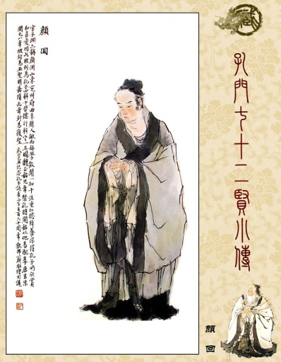
文本释义
子曰：“贤哉，回也！一箪食，一瓢饮，在陋巷，人不堪其忧，回也不改其乐。贤哉，回也！”
①［回］即颜回，字子渊，春秋末期鲁国人，孔子的弟子。
②［箪（dān）］古代盛饭用的圆形竹器。
③［堪］能忍受。
孔子说：“颜回的品质多么高尚啊！一竹筐饭，一瓢水，住在简陋的巷子里，别人都不能忍受那种困苦，颜回却不改变他自有的快乐。多么高尚啊，颜回！”
颜回
大弟子
他始终生活贫困，还天天乐，他为什么不及早施展自己才华呢？他为什么不谋求物质的享受和世俗的荣耀呢？

Slide 25




文本释义
子曰：“贤哉，回也！一箪食，一瓢饮，在陋巷，人不堪其忧，回也不改其乐。贤哉，回也！”
用一生践行老师所说的“学而时习之……”这三句话乐在其中 矢志不渝
颜回
小结
讲个人修养，修身要经受困苦、贫穷的考验
赞扬颜回吃着简单的饭食，住在简陋的小巷，却能忍住贫困，不改变自己的乐趣，表现出颜回安贫乐道的君子形象。
陶渊明
弱年薄官
不洁去之
刘禹锡
斯是陋室
惟吾德馨

Slide 26
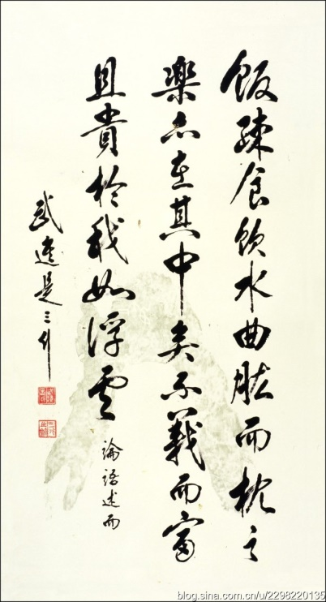


文本释义
子曰：“饭疏食饮水，曲肱而枕之，乐亦在其中矣。不义而富且贵，于我∕如浮云。”
①［饭疏食，饮水］吃粗粮，喝冷水。饭，吃。疏食，粗粮。水，文言文中称冷水为“水”，热水为“汤”。
②［肱（gōng）］胳膊上从肩到肘的部分，这里指胳膊。
③［于］介词，对，对于。
④［如浮云］像浮云一样。
孔子说：“吃粗粮，喝冷水，弯着胳膊当枕头，乐趣也就在其中了。用不正当的手段得来的富贵，对于我来讲就像浮云一样。”
问题
你觉得人生最大的快乐是什么？

Slide 27

文本释义
子曰：“饭疏食饮水，曲肱而枕之，乐亦在其中矣。不义而富且贵，于我∕如浮云。”
谁不知道吃美食、住别墅远比吃粗茶淡饭，住贫民窟好，可他老人家认为吃差的睡差的也是快乐的，难道他不喜欢吃好的住好的吗？
不是排斥“食不厌精，脍不厌细”，
而是排斥“不义”。坚持义，则心胸坦荡。
《鱼我所欲也》：“鱼，我所欲也；熊掌，亦我所欲也。二者不可得兼，舍鱼而取熊掌者也。生，亦我所欲也；义，亦我所欲也。二者不可得兼，舍生而取义者也。”

Slide 28
文本释义
子曰：“饭疏食饮水，曲肱而枕之，乐亦在其中矣。不义而富且贵，于我∕如浮云。”
小结
个人修养，富贵与仁义之间如何抉择。
孔子的自我表白，讲他在“富贵”和“义”发生矛盾时，宁愿贫贱而坚守“义”。为此，孔子谆谆告诫弟子不可不择手段地追求富贵，同时也含有知警的意味。
以乐忘忧
穷则独善其身 达则兼济天下

Slide 29










文本释义
子曰：“三人行，必有我师焉。择其善者而从之，其不善者而改之。”
小结
学习方法和个人修养，
无论何时何地，都要虚心向别人学习，
要有端正的学习态度。
善于发现别人身上的缺点和优点的人，也往往是善于向他人学习的人。
无论什么环境，无论什么人，都可从中得到提高。
泰山不舍弃任何土壤，所以能那样高大。

Slide 30
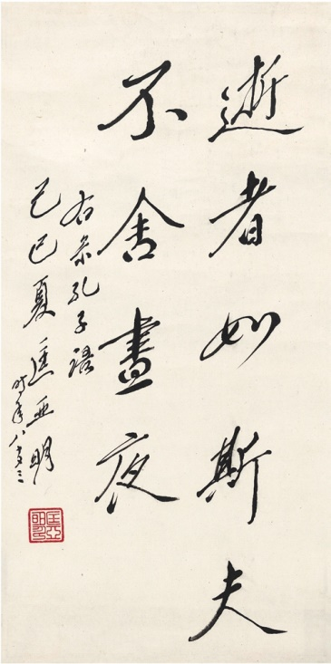

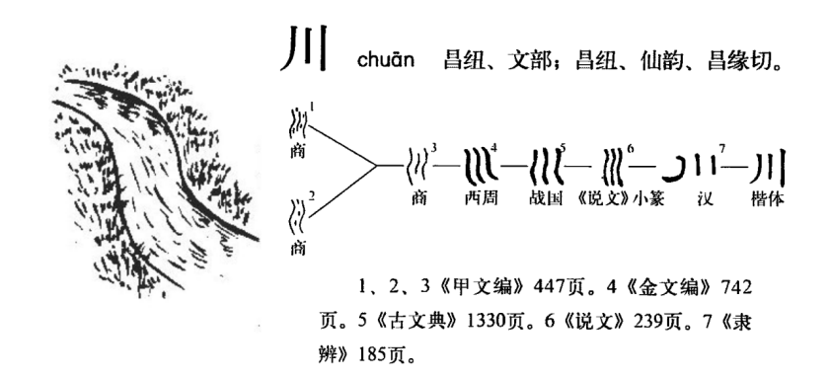
文本释义
子在川上曰：“逝者如斯夫，不舍昼夜。”
①［川上］河边。川，河流。
②［逝者如斯夫（fú），不舍昼夜］时光像河水一样流去，日夜不停。逝，往，离去。斯，代词，这，指河水。夫，语气词，用于语末，表示感叹。
孔子在河边感叹道：“逝去的一切像河水一样流去，日夜不停。”
在千山万壑间贯穿流通的河

Slide 31
文本释义
子在川上曰：“逝者如斯夫，不舍昼夜。”
问题
你认为孔子为什么会发出这样的感叹！
只有一位志向远大的人，才会迫切的感受到时光的飞逝，就像滔滔流水！
小结
对于时间流逝的感慨
孔子的感喟包括以时间流逝、生命短暂的叹息。

Slide 32
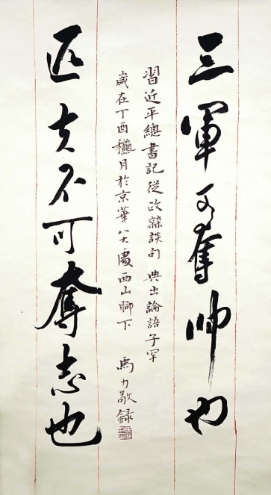


文本释义
子曰：“三军可夺帅也，匹夫不可夺志也。”
①［三军］指军队。
②［夺］改变。
③［匹夫］指平民中的男子，这里泛指平民百姓。
孔子说：“一国军队，可以改变其主帅，平民百姓的志向却是不能改变的。”
国家兴亡
匹夫有责
普通人、平常人、一般人
无学识、无智谋、不懂礼仪的粗人

Slide 33
文本释义
子曰：“三军可夺帅也，匹夫不可夺志也。”
小结
讲个人修养，强调坚守志向
即使是一个普通人，也要有坚定的志向。
一个人的志向能否被改变，取决于他自己。
所以越是危急的时候，越要捍卫自己的人格，坚守气节。
普通人：不食嗟来之食
荀 子：锲而舍之,朽木不折;锲而不舍,金石可镂。
李清照：生当做人杰，死亦为鬼雄。

Slide 34
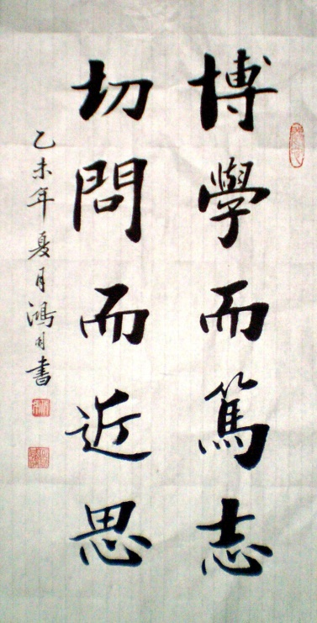
文本释义
子夏曰：“博学而笃志，切问而近思，仁在其中矣”
［笃（dǔ）志］坚定志向。笃，坚定。
［切问而近思］恳切地发问求教，多思考当前的事情。切，恳切。
［仁］仁德。
子夏说：“广泛不习且能坚定志向，恳切地发问求教，多思考当前的事情，仁德就在其中了。”
问题
子夏为什么说完“博学”，就立刻说“笃志”呢？

Slide 35







文本释义
子夏曰：“博学而笃志，切问而近思，仁在其中矣”
易劳累，易见异思迁，易倦怠。
坚守方向，才能不懈怠，不迷失。
“学”与“问”相结合
联系现实思考，才能循序渐进有所获得
小结
强调提升个人修养的方法（求仁的途径）

Slide 36





论语小结
《论语》十二章分别阐述了学习态度、学习方法、品德修养等三方面的道理。
①知之者不如好之者，好之者不如乐之者。
（以学为乐，培养兴趣）
②三人行，必有我师焉。
（谦虚好学）
③择其善者而从之，其不善者而改之。
（既要从正面学习其经验，又要从反面吸取教训。）
④逝者如斯夫，不舍昼夜。
（珍惜时间）

Slide 37


论语小结
《论语》十二章分别阐述了学习态度、学习方法、品德修养等三方面的道理。
①学而时习之，不亦说乎？
(时常温习）
②传不习乎？
（时常温习）
③温故而知新，可以为师矣。
（强调温习创新）
④学而不思则罔，思而不学则殆。
（学思结合）

Slide 38




论语小结
《论语》十二章分别阐述了学习态度、学习方法、品德修养等三方面的道理。
①有朋自远方来，不亦乐乎？人不知而不愠，不亦君子乎？（宽以待人）
②吾日三省吾身：为人谋而不忠乎？与朋友交而不信乎？（忠实守信）
③吾十有五而志于学，三十而立，四十而不惑，五十而知天命，六十而耳顺，七十而从心所欲，不逾矩。（顺心而为）
④子曰：“贤哉，回也，一箪食，一瓢饮，在陋巷，人不堪其忧，回也不改其乐。 贤哉，回也。（安贫乐道）
⑤饭疏食饮水，曲肱而枕之，乐亦在其中矣。不义而富且贵，于我如浮云。（安贫乐道）
⑥三军可以夺帅也，匹夫不可夺志也。（坚守志向）
⑦博学而笃志，切问而近思，仁在其中矣。（博学仁德）

Slide 39

课堂小结
巧言令色
《论语》中有不少语句逐渐演化并固定为成语，你还知道哪些？
巧言令色，鲜矣仁！
不耻下问
敏而好学，不耻下问，是以谓之“文”也。
三思而行
季文子三思而后行。
举一反三
举一隅不以三隅反，则不复也。
任重道远
士不可以不弘毅，任重而道远。
循循善诱
夫子循循然善诱人，博我以文，约我以礼。
杀身成仁
志士仁人，无求生以害仁，有杀身以成仁。

Slide 40
课堂小结
今天的课只是个开始，但窥一斑而见清明，通过对这三章的学习，我们粗识了《论语》这部充满智慧的经典。只要善于读，我们可以得到很多的启迪。联合国教科文组织在《学会生存》一书中指出：
中国有厚重的文化，我们应该高声吟诵民族的经典，让我们在圣贤的光华下，和谐成长。
“人类要发展，一方面要面向未来，另一方面要回到人类的源头，向我们的先辈汲取智慧。”

